Slide 1
III CONFERENCIA ProyectMin 2025
“2025-2028: ¿UN
NUEVO SUPERCICLO DE INVERSIÓN MINERA?”
PLAN DE DESARROLLO EL TENIENTE
Gustavo Reyes
Gerente Ingeniería y Construcción
Vicepresidencia de Proyectos Codelco.

Slide 2
PLAN DE DESARROLLO MINERO EL TENIENTE
EL DESAFÍO CLAVE DIVISIONAL
Mantener promesa productiva de 140.000 tpd al Concentrador
Bajar del nivel Teniente 8 (cota 2.000) al Teniente 9 (cota 1.700)
Integración de la operación actual, sobre Tte 8 y la nueva en Tte 9
Poner en producción tres nuevas minas
Comenzar ingenierías de las siguientes minas
Consolidar la explotación minera profunda, de altos esfuerzos

Slide 3
PLAN DE DESARROLLO MINERO EL TENIENTE
2025 – 2070 – 2082
Lo que hay y lo que viene
140 ktpd
0,84 %CuT
Sobre Teniente 8
Minas actuales
Minas a Sewell
Andesita
Diamante
Bajo Diablo
Bajo Teniente 8
Andes Norte
Andes Sur
Extensión Norte AS
Pacífico Norte
Pacífico Sur

Slide 4
PLAN DE DESARROLLO MINERO EL TENIENTE
EL DESAFÍO CLAVE DE LA VP
El muy corto plazo. Hoy

Slide 5
PLAN DE DESARROLLO MINERO EL TENIENTE
MINAS NUEVAS | TEMPORALIDAD | PEM | RESTRICCIONES TECNICAS
Andes Norte 428 Mt | PRESENTE | 2025 | MANEJO DE LOS ESFUERZOS/SISMICA INTERACCIÓN DE CAVIDADES NO AFECTACIÓN A GLACIARES FLEXIBILIDAD PLANES PRODUCTIVOS
Andesita 111 Mt |  | 2025
Diamante 142 Mt |  | 2027
Andes Sur | FUTURO | 2037
Andes Sur Ext Norte |  | 2042
Pacífico Norte |  | 2043
Pacífico Sur |  | 2048
Bajo Diablo | CONTINGENCIA | 2033
Plan de Desarrollo del Negocio a 25 años:
1.200 Mton @ 0,79% Cut y 140 ktpd

Slide 6
PLAN DE DESARROLLO MINERO EL TENIENTE
ENTORNO NATURAL QUE ENFRENTA EL FUTURO
ENTORNO SOCIAL
Creciente demanda por el producto
Producción descontaminada para un producto descontaminante
Zona agrícola, glaciares, aguas, fundición y relaves
ENTORNO MINERO
14 a 18 años
Técnicamente complejos
Minería en ambiente de altos esfuerzos
En la frontera del conocimiento
Poco conocimiento mundial extrapolable
ENTORNO ECONÓMICO
Ordenes de magnitud fuera de lo común
Cuantiosos niveles inversionales
Márgenes estrechos
Competitividad de los recursos financieros
SE VE DIFICIL PERO HAY CAPACIDADES Y COMPROMISOS PARA ENFRENTARLOS
LA HISTORIA MUESTRA QUE NUNCA HA SIDO FACIL Y SE HA SALIDO ADELANTE

Slide 7
PLAN DE DESARROLLO MINERO EL TENIENTE
DESAFÍOS QUE IMPONE EL FUTURO
Concebir proyectos exitosos: Capex, Plazos, Calidad y Alcance
El desafío es técnico – económico – gestión
El tema es compartido: Codelco y el Mercado Proveedor
Codelco requiere las mejores empresas del mercado
Recursos humanos profesionalizados
Operaciones automatizadas y robotizadas
Ingeniería de Minas y de todas las especialidades
Empresas Mov. Tierras Constructoras, Montaje Excavaciones Mineras
Demanda de bienes: equipamiento especializado
Hormigones, estructuras, eléctrico, de todo tipo.
ES MUCHO MAS QUE MINERIA
Impulsión y drenaje de aguas, capacidad eléctrica, bodegas, almacenamiento combustibles, talleres mantención, barrios cívicos, casas de cambio, estacionamientos, obras viales, manejo cráter, TICA, permisos, botaderos, PEM y muchos otros

Slide 8
PLAN DE DESARROLLO MINERO EL TENIENTE
EL DESAFÍO CLAVE ECONÓMICO
Rentabilizar los proyectos de acuerdo a:
magnitudes inversionales en juego
calidad de los recursos y reservas mineras
sector y riesgo de la industria
economías de escala
conocimiento especializado acumulado
Responder a las expectativas de rentabilidad del dueño

Slide 9
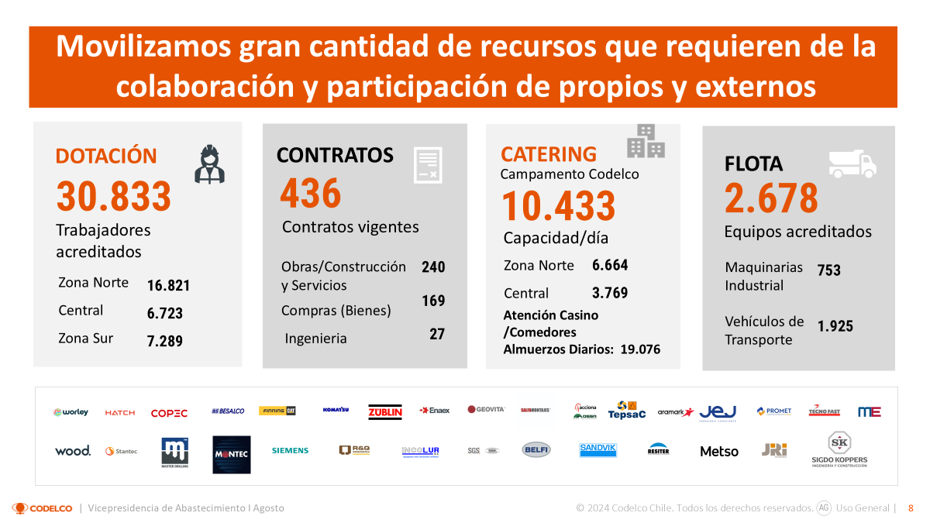
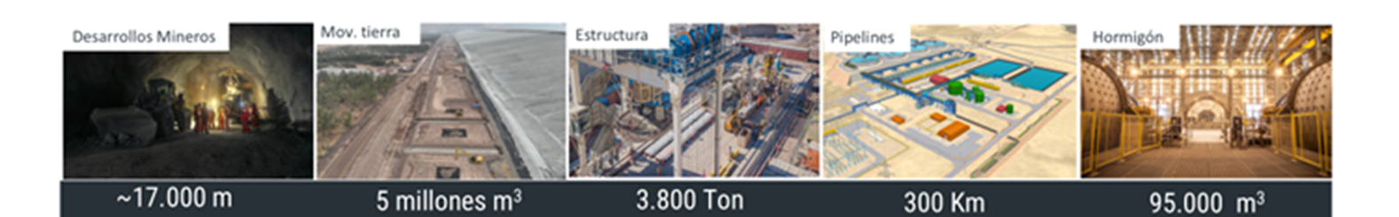
PLAN DE DESARROLLO MINERO EL TENIENTE
EL MENSAJE

Slide 10
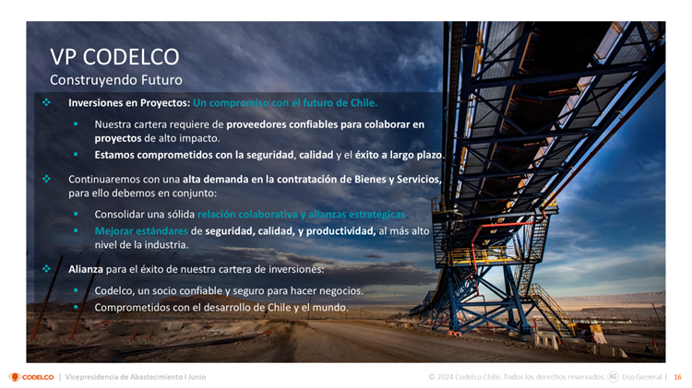
MAS QUE EL PLAN DESARROLLO MINERO EL TENIENTE
DESAFÍOS CODELCO TOMADOS POR LA VP

